Slide 1
Разработка веб-приложения для транспортной компании «Луч»
МИНИСТЕРСТВО НАУКИ И ВЫСШЕГО ОБРАЗОВАНИЯ РОССИЙСКОЙ ФЕДЕРАЦИИ Федеральное государственное автономное образовательное учреждение высшего профессионального образования «Южно-Уральский государственный университет (национальный исследовательский университет)» Высшая школа электроники и компьютерных наук Кафедра системного программирования
Научный руководитель:
к.т.н., доцент кафедры СП
М.В. Сухов
Автор:
студент группы КЭ-303
В.А. Рявкин
Челябинск, 2024 г.

Slide 2
ЦЕЛЬ И ЗАДАЧИ
Цель работы:
Разработка веб-приложения для транспортной компании «Луч» для расчета заработной платы сотрудников складов и контроля качества выполненных работ
Задачи:
Проанализировать существующие аналоги
На основе анализа спроектировать архитектуру системы и выбрать технологии, которые будут применяться для решения поставленной задачи
Реализовать приложение согласно спроектированной архитектуре
Протестировать приложение

Slide 3
АКТУАЛЬНОСТЬ
Актуальность данной работы обусловлена необходимостью оптимизации процессов расчета заработной платы сотрудников складов и контроля качества выполненных работ в транспортной компании.
Внедрение веб-приложения для автоматизации этих задач позволяет значительно сократить временные и трудовые затраты на обработку данных, сделать процессы более прозрачными, а также обеспечить оперативное реагирование на отклонения в качестве выполненных работ.

Slide 4
ОБЗОР АНАЛОГОВ
Workday – облачный сервис управления персоналом и финансами для предприятий.
SAP SuccessFactors – облачный сервис управления персоналом, предназначенный для организации HR-процессов в компаниях любого размера.
Kronos – облачный сервис управления рабочим временем, который предоставляет широкий спектр функций, включая возможность планирования графиков работы.
Tsheets – онлайн-сервис для учета рабочего времени, управления задачами и графиками работы сотрудников.

Slide 5
Недостатки аналогов
Все представленные аналоги зарубежные, что делает оплату их использования затруднительным и дорогим
Отсутствует возможность интеграции с уже имеющимися продуктами компании
Отсутствует возможность выполнить все желания заказчика

Slide 6
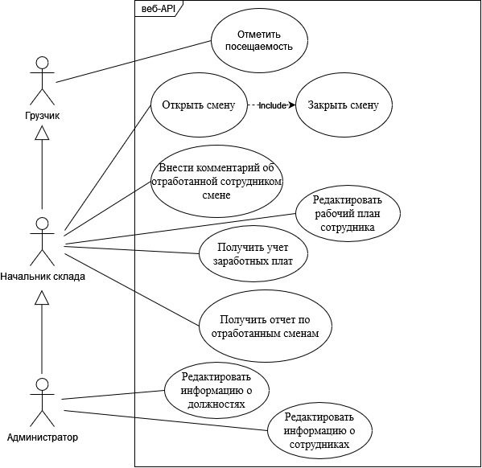
ДИАГРАММА ВАРИАНТОВ ИСПОЛЬЗОВАНИЯ

Slide 7
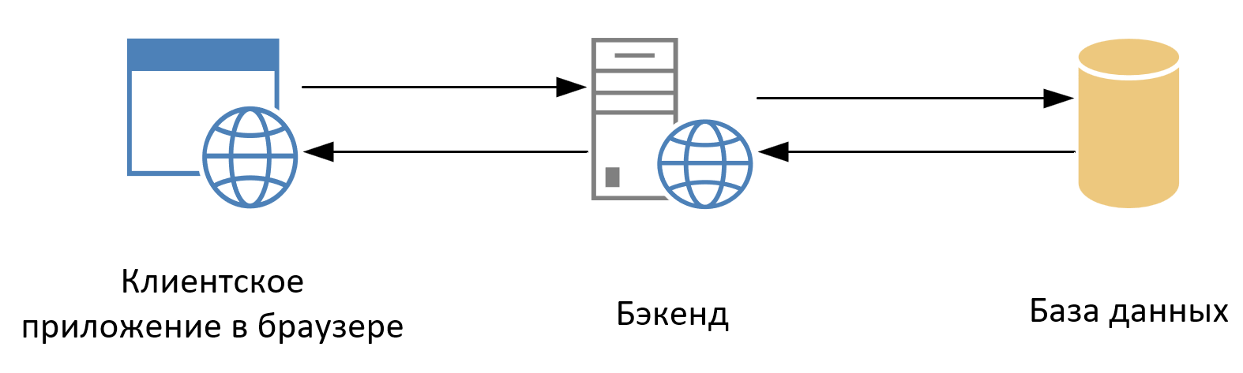
ОБЩАЯ АРХИТЕКТУРА СИСТЕМЫ

Slide 8
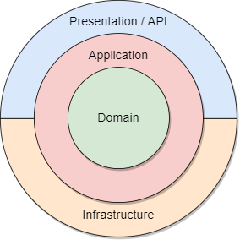
ДИАГРАММА КОМПОНЕНТОВ БЭКЕНДА

Slide 9
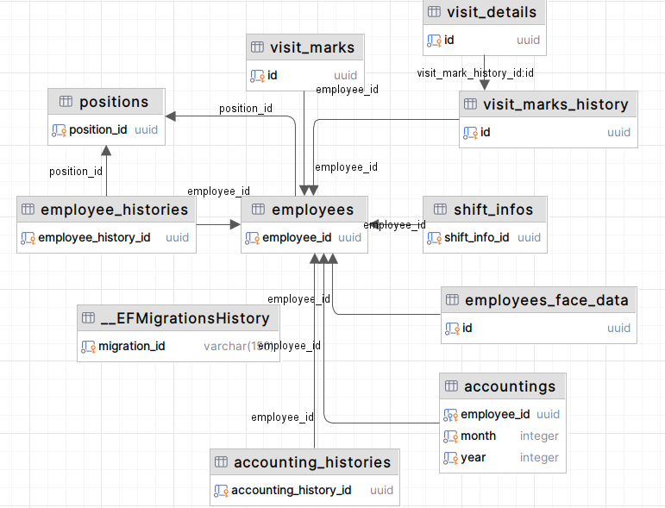
МОДЕЛЬ БАЗЫ ДАННЫХ

Slide 10
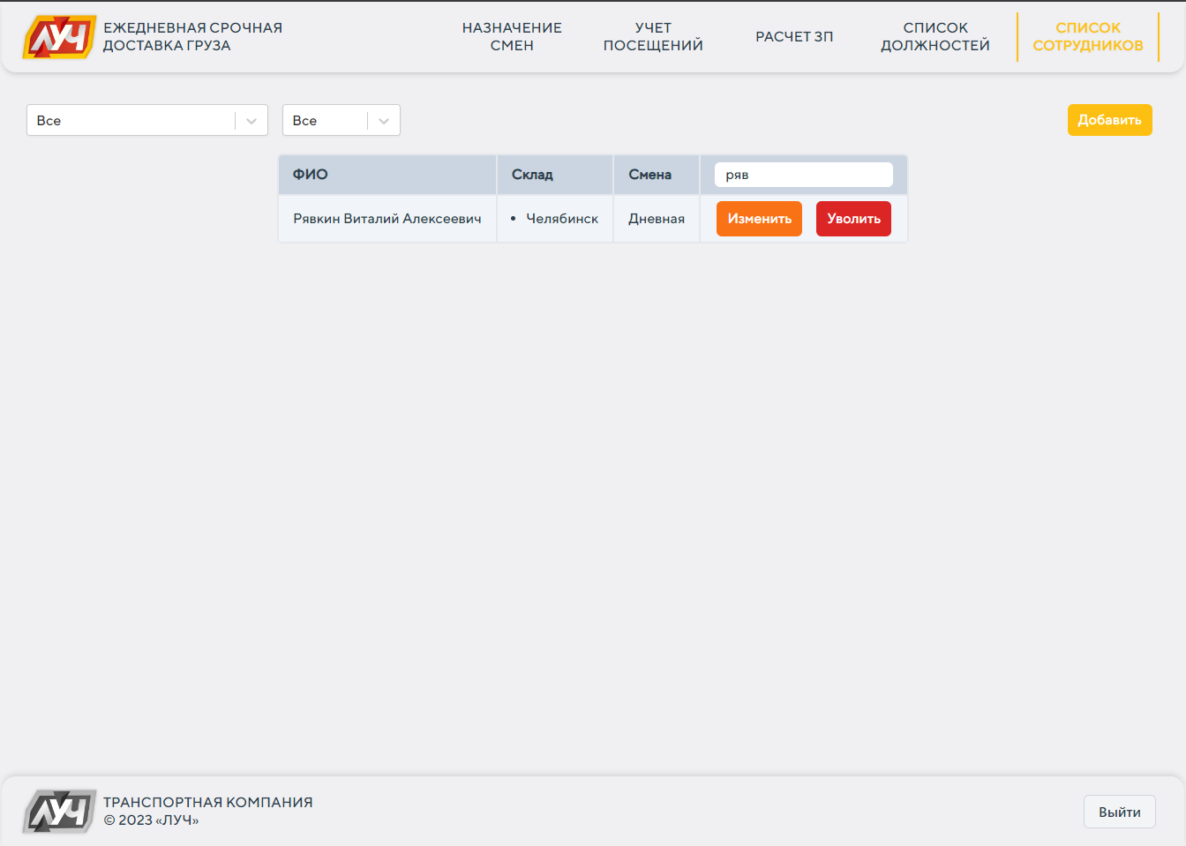
Демонстрация страницы списка сотрудников

Slide 11
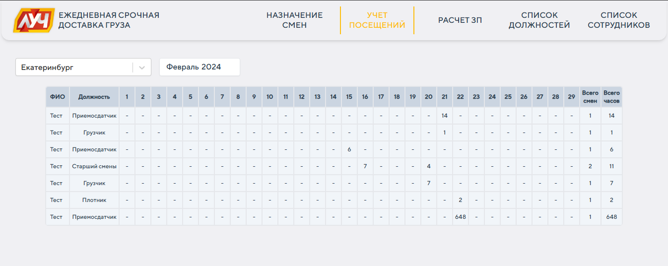
ДЕМОНСТРАЦИЯ СТРАНИЦЫ УЧЕТА ПОСЕЩЕНИЙ

Slide 12
ИСПОЛЬЗУЕМЫЕ ТЕХНОЛОГИИ
Фреймворки: ASP.NET Core и Entity Framework Core
Язык программирования бэкенда: C#
База данных: PostgreSQL
Язык программирования фронтенда: JS
Библиотека для разработки фронтенда: ReactJS

Slide 13
ТЕСТИРОВАНИЕ СИСТЕМЫ
Проведено 10 функциональных тестов системы.
Тестировался основной функционал системы:
Авторизация
Изменение данных о сотруднике, должности и сменах
Получение отчета об отработанных сменах
Получение учета заработных плат
Все тесты пройдены.

Slide 14
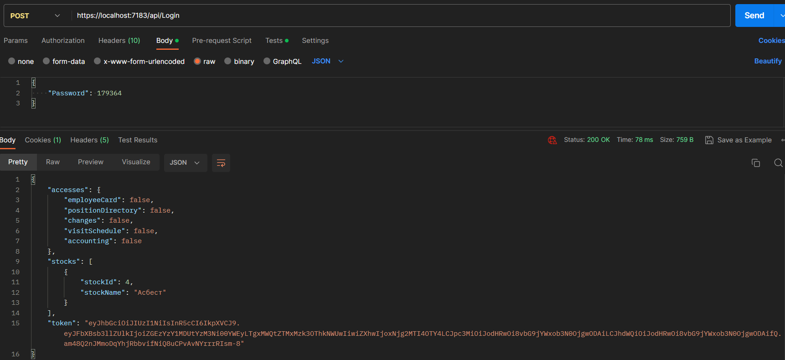
ПРИМЕР АВТОРИЗАЦИИ ПОЛЬЗОВАТЕЛЯ

Slide 15
ОСНОВНЫЕ РЕЗУЛЬТАТЫ
Проведен анализ предметной области и изучены существующие решения, связанные с учетом заработной платы и контролем качества работы сотрудников
Разработана архитектура серверного приложения, обеспечивающая его масштабируемость и простоту внесения изменений в будущем, и шаблон графического интерфейса пользователя
Реализованы бэкенд и фронтенд, приложения подготовлены к внедрению
Проведено тестирование приложения, включая проверку корректности расчетов и работы пользовательского интерфейса

